Slide 1
SmartAlarmClock
Project 2

Slide 2
Inleiding
Probleem
Aparte wekker en kalender → inefficient
Afspraken vergeten
Oplossing
SmartAlarmClock
Combineren kalender en wekker
Persoonlijke wekker instellingen
Notes:
Michiel: problemen
Dries: oplossing

Slide 3
Hardware
Raspberry Pi Zero Essentials kit
LCD
Rotary encoder & drukknop
RTC
Powercap
Buzzer
Spanningsregelaar
Levelshifters
Notes:
[M] Raspberry Pi Zero Essentials kit → Door zijn uitgebreide mogelijkheden omdat er linux op draait.
Raspberry pi zero
Headers
HDMI naar mini HDMI adapter
USB naar micro USB adapter
[D]
LCD
Module gekozen waarmee andere pi projecten gemaakt zijn --> werkt met kernelmodules
3.3V
2.4”
Spi
Tft
Touch functie → niet gebruikt
SD kaart lezer → niet gebruikt
Rotary encoder
Roteren
Scrolllen door menu
Volume/helderheid regelen
Drukken
Selecteren uit menu
Drukknop
Muziek aan/uit
Alarm uit zetten
[M]
RTC
Tijd/datum
I2C controle
2 alarmen → INT interrupt pin (actief laag)
Back-up voeding mogelijk
Hoge nauwkeurigheid
Powercap
Back-up voeding
Basisfunctionaliteit garanderen
[D
]Buzzer → wij hebben ook extra hardware…
Back-up alarm
Spanningsregelaar → zekere voor onzeker pi normal niet aankunnen stroom
5V → 3,3V
Levelshifters → snel genoeg voor I2C
Logische levels schakelen
Tussen 3.3 en 5V

Slide 4
hardware
I2S interface
Inter Interchip sound
Audio stereo DAC (PCM 5102A )
I2S ondersteuning
Audio amplifier (TPA2016D2 )
Instellen via I2C
NOR gates
SR flipflop
Notes:
[M]
I2S interface
Bit clock lijn
Bepaalt snelheid van inlezen bits
Word clock line (WS of LRCLK)
Bepaalt voor welk kanaal de data is
Data lijn
Audio stereo DAC (PCM 5102A )
3.3V
I2S ondersteuning → zie volgende dia
[D]
Audio amplifier (TPA2016D2 )
Tot 2.8W/kanaal
DRC (Dynamic range compression)
AGC (Automatic gain control)
Instellen via I2C
NOR GATES
SR flipflop

Slide 5
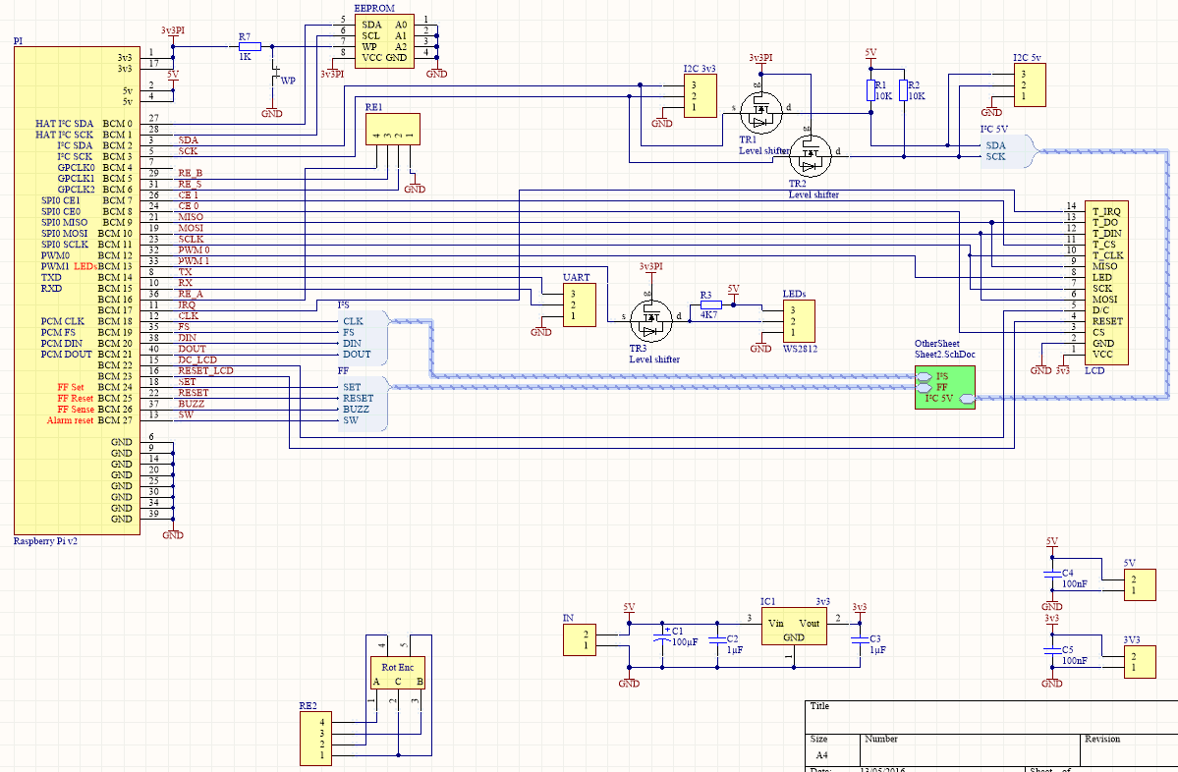
PCB -Schema 1
Notes:
[D] uitleggen componenten

Slide 6
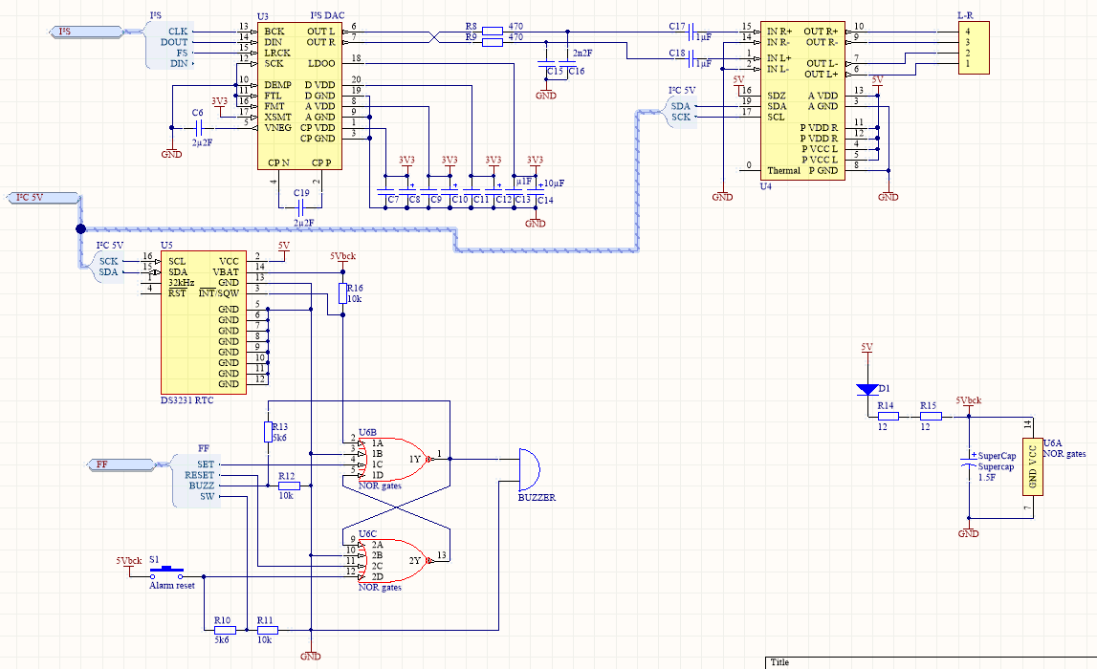
PCB -Schema 2
Notes:
[M] uitleggen componenten

Slide 7
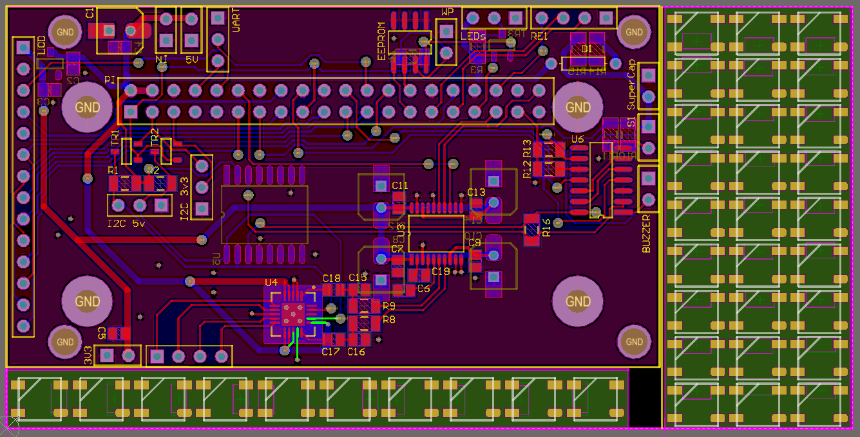
PCB – lay-out
Notes:
[D]
Indeling, lay-out opvullen ws2812,…
Grote grondplanes

Slide 8
Software
Initialisatie
Kernel modules
Configuratie LCD
.bash_profile
Nginx
/api/ → proxy voor Flask
Andere pagina’s → static
Hoofdprogramma
Python 3
Pygame
Flask
Google Calendar API
Notes:
[D]
Initialisatie
[M]
Hoofdprogramma
Waarom bash profile
pygame werkt niet wanneer opgestart uit system (daemon manager)
bug In pygame of in onderliggende library
/Api/ → verbinding maken tussen statische files en variabele

Slide 9
Software
Opstarten
Opstartscherm, GPIO & PWM
Pygame & instellingen
Scheduler (achtergrond thread)
Netwerk
Google Calendar
Flask
Achtergrond thread
Scherm tekenen (10 Hz)
Achtergrondverlichting PWM (10 Hz)
IP update (1/10 s)
Alarm checken (1/30 s)
API checken (1/30 min)
Notes:
[D]
Opstarten
Netwerk
indien profile → profile laden
anders → access point
[M]
Achtergrond thread

Slide 10
Software
Web interface & Flask
API endpoints
/api/settings
/api/status
/api/wifi
/api/pollgcal
/api/resetgcal
Data in json format
GET → data van applicatie
POST → data naar applicatie
Notes:
[D]
Web interface

Slide 11
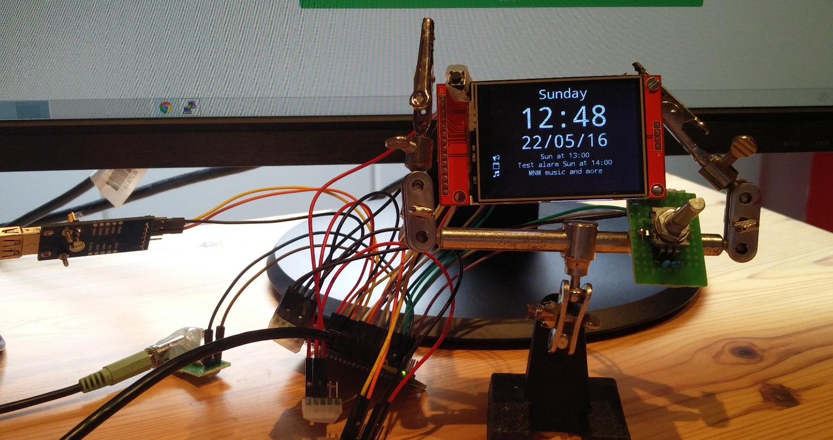
Besluit
Wat hebben we geleerd?
Correcte datasheets zijn belangrijk
Alles duurt altijd langer dan je denkt
Eduroam op embedded device is een nachtmerrie
Notes:
[M]

Slide 12
Demo & vragen
Bedankt voor jullie aandacht

